Slide 1
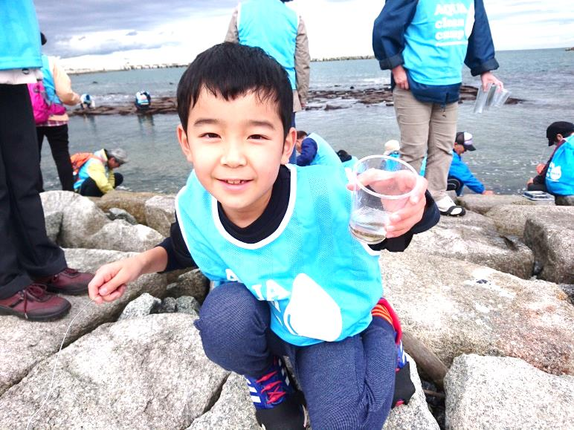
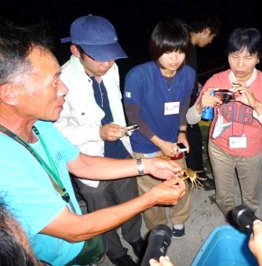
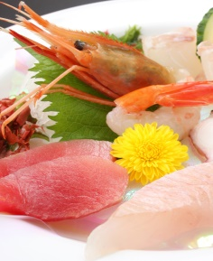
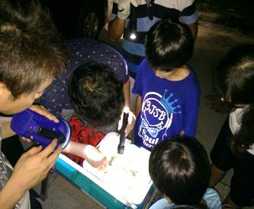
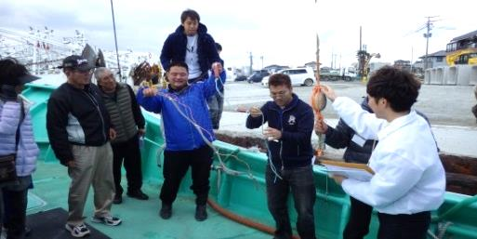
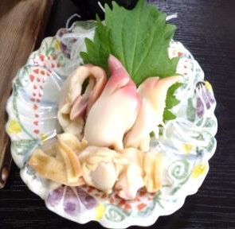
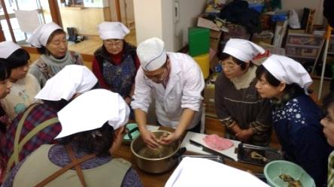
松川浦エコツアー
＝最少催行人員以上でお申し込みください＝
ちびっこも安心！お手軽磯カニ釣り
針金とイカの切り身で、誰でも簡単に磯ガニ釣りが出来ちゃいます！
とは言うものの実は奥が深いカニ釣り！大人でもはまっちゃう、地元の遊びをガイドが楽しく案内します！
料金：500円（税込） 定員２人～ （最少催行２名）
スケジュール ※開始時間は干潮時刻により
所要時間：90分程度 毎回変わります！
下記は一例です
9：30 尾浜海水浴場に集合
10：00 人口磯に移動しカニ釣り
11：00 現地解散
持ち物：長靴、軍手、着替え、帽子、
ウエットティッシュ、タオル
カッパ（小雨時）
注意事項：晴天時は帽子は必須
小雨決行です
催行時期：6月～11月
宿泊者限定
プラン！
チャッカ船で漁師が語る相馬の海
自然にとけこもう！ナイトフィッシュキャッチ
「チャッカ船」と呼ばれる小型漁船に乗りながら、本操業へ向けて復活を目指す漁師さんに相馬の海や漁業について、話を聞ける貴重なチャンスです。夕食時には漁師さんと、相馬産の魚貝類を食べながら、楽しい漁師あるある話を聞いてみませんか？
料金：3,500円（保険・税込） 別途宿泊費要 定員５人～
（最少催行５名）
体験時間：乗船含め 90分程度 食事・対談 90分程度
（漁の都合により開始時間が変わりますので、詳しくはお問合せ下さい）
持ち物：長袖の服、カッパ（小雨時）
注意事項：小雨決行です 天候や事情により中止になる場合があります
催行時期：通年
松川浦は小さな生き物のゆりかご！
暗い夜の海に明かりを照らすと、いろんな生き物たちが、気持ちよさそうに寝たり、泳いだり…そんな小さな生き物をつかまえてみよう！
料金：800円（保険・税込 ） 定員5人～ （最少催行５名）
スケジュール ※下記は一例です
所要時間：60分程度
20：00 旅館いさみや集合
20：05 付近の岸壁で夜の海の
生き物たちを捕まえます
21：00 旅館いさみや解散
持ち物：カッパ（小雨時）
懐中電灯（こちらでも用意します
が、より明るいほうが良く海中が
見えます）
注意事項：小雨決行です
足元が暗いので転倒注意です
天候や事情により、中止に
なる場合があります
催行時期：7月～9月
旅館の若旦那おすすめ！簡単ホッキ料理体験
お問合せ・申し込み＆アクセス
相馬市観光協会へ(9時～17時）
0244-35-3300
ここ相馬市は北寄貝漁の最南端！また、松川浦の名産でもあります。旅館の若旦那が北寄貝の選び方、さばき方を丁寧に伝授いたします！また、オプションにて北寄貝に合う日本酒３種の飲み比べができます。
料金：3,000円（保険・税込 ） 定員5～12人
オプション料金：1,000円 （最少催行５名）
スケジュール
10：00 亀屋旅館集合、バスにて移動
調理室で調理体験開始
12：00 料理終了、できた料理を
いただきます
13：00 亀屋旅館解散
持ち物：エプロン、三角巾
注意事項：包丁を扱います
食物アレルギーの方は、
事前にお知らせください
催行時期：12月～5月
○自動車
･東京〜三郷IC～相馬IC～松川浦（約4時間）
･仙台～長町IC～新地IC～松川浦（約1時間30分）
○JR
･東北新幹線：東京〜仙台（約1時間30分）
･常磐線： 仙台～相馬（約1時間）
○JRとバス（福島経由）
･東北新幹線：東京〜福島（約1時間30分）
･バス：福島駅前～相馬営業所（約1時間30分）
（福島交通、一日4往復）
※タクシー相馬営業所～松川浦（約15分）
※ご注意
○ご予約は前日の17時までに、ご連絡ください
○キャンセルされる場合は前日17時までに、ご連絡ください
○プログラムによって最小催行人数に満たない場合や、天候などにより実施でき
ない場合がありますのであらかじめご了承ください。中止の場合は事務局より
ご連絡いたします。
○お支払いは当日現金にておねがいします。
○お申込みを頂いた方について、事務局にて一括してレクリエーション保険に加入します。（保険料は参加料金に含まれます）
○18歳未満の方のご参加には、保護者の同伴が必要です
○主催者及びガイドの故意又は重大な過失に基づく事故を除いては、主催者及び
ガイド個人の責任を負いません
○危険が伴うこともありますので、ツアーガイドの指示に従うようにお願いいたします。
企画・実施 松川浦ガイドの会

Slide 2
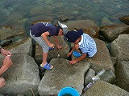
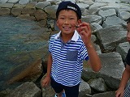
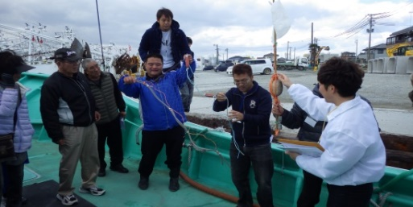
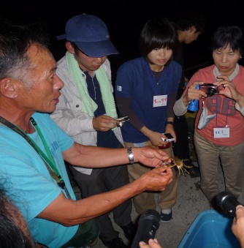
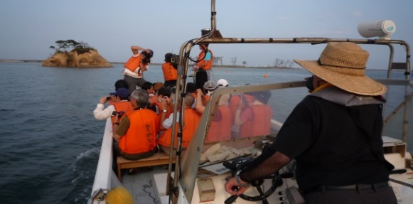
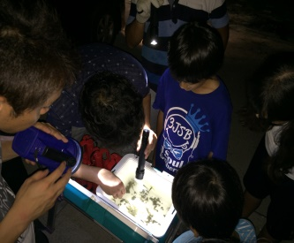
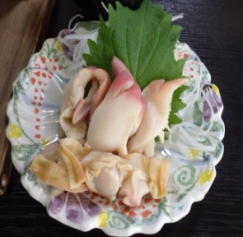
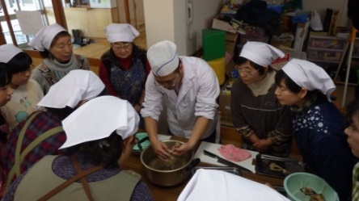
松川浦特選エコツアー
＝最少催行人員以上でお申し込みください＝
ちびっこも安心！お手軽磯カニ釣り
宿泊者限定
プラン！
チャッカ船で漁師が語る相馬の海
針金とイカの切り身で、誰でも簡単に磯ガニ釣りが出来ちゃいます！
とは言うものの実は奥が深いカニ釣り！大人でもはまっちゃう、地元の遊びをガイドが楽しく案内します！
料金：500円（税込） 定員２人～ （最少催行２名）
スケジュール ※開始時間は干潮時刻により
所要時間：90分程度 毎回変わります！
下記は一例です
9：30 尾浜海水浴場に集合
10：00 人口磯に移動しカニ釣り
11：00 現地解散
持ち物：長靴、軍手、着替え、帽子、
ウエットティッシュ、タオル
カッパ（小雨時）
注意事項：晴天時は帽子は必須
小雨決行です
催行時期：6月～11月
「チャッカ船」と呼ばれる小型漁船に乗りながら、本操業へ向けて復活を目指す漁師さんに相馬の海や漁業について、話を聞ける貴重なチャンスです。夕食時には漁師さんと、相馬産の魚貝類を食べながら、楽しい漁師あるある話を聞いてみませんか？
料金：3,500円（保険・税込） 別途宿泊費要 定員５人～
（最少催行５名）
体験時間：乗船含め 90分程度 食事・対談 90分程度
（漁の都合により開始時間が変わりますので、詳しくはお問合せ下さい）
持ち物：長袖の服、カッパ（小雨時）
注意事項：小雨決行です 天候や事情により中止になる場合があります
催行時期：通年
松川浦水上観察ツアー
自然にとけこもう！ナイトフィッシュキャッチ
松川浦は、昔から製塩や海苔漁など自然を利用した産業が営まれ、水面に海苔棚が並ぶ美しい風景も自然と人間との“合作”です。松川浦を知り尽くした船長がご案内します。
料金：2,000円（保険・税込 ） 定員5～12人(最小催行５名）
スケジュール ※開始時間ご要望ください
所要時間：60分程度 下記は一例です
13：00 乗船場集合
13：10 船に乗り込み、松川浦巡り
14：00 乗船場解散
持ち物：長袖の服、カッパ（小雨時）
松川浦は小さな生き物のゆりかご！
暗い夜の海に明かりを照らすと、いろんな生き物たちが、気持ちよさそうに寝たり、泳いだり…そんな小さな生き物をつかまえてみよう！
料金：800円（保険・税込 ） 定員5人～ （最少催行５名）
スケジュール ※下記は一例です
所要時間：60分程度
20：00 旅館いさみや集合
20：05 付近の岸壁で夜の海の
生き物たちを捕まえます
21：00 旅館いさみや解散
持ち物：カッパ（小雨時）
懐中電灯（こちらでも用意します
が、より明るいほうが良く海中が
見えます）
注意事項：小雨決行です
足元が暗いので転倒注意です
天候や事情により、中止に
なる場合があります
催行時期：7月～9月
注意事項：
晴天時は帽子は必須、小雨
決行です
天候や事情により、中止に
なる場合があります
催行時期：通年
旅館の若旦那おすすめ！簡単ホッキ料理体験
お問合せ・申し込み＆アクセス
ここ相馬市は北寄貝漁の最南端！また、松川浦の名産でもあります。旅館の若旦那が北寄貝の選び方、さばき方を丁寧に伝授いたします！また、オプションにて北寄貝に合う日本酒３種の飲み比べができます。
料金：3,000円（保険・税込 ） 定員5～12人
オプション料金：1,000円 （最少催行５名）
スケジュール
10：00 亀屋旅館集合、バスにて移動
調理室で調理体験開始
12：00 料理終了、できた料理を
いただきます
13：00 亀屋旅館解散
持ち物：エプロン、三角巾
注意事項：包丁を扱います
食物アレルギーの方は、
事前にお知らせください
催行時期：12月～5月
相馬市観光協会へ(9時～17時）
0244-35-3300
○自動車
･東京〜三郷IC～相馬IC～松川浦（約4時間）
･仙台～長町IC～新地IC～松川浦（約1時間30分）
○JR
･東北新幹線：東京〜仙台（約1時間30分）
･常磐線： 仙台～相馬（約1時間）
○JRとバス（福島経由）
･東北新幹線：東京〜福島（約1時間30分）
･バス：福島駅前～相馬営業所（約1時間30分）
（福島交通、一日4往復）
※タクシー相馬営業所～松川浦（約15分）
※ご注意
○ご予約は前日の17時までに、ご連絡ください
○キャンセルされる場合は前日17時までに、ご連絡ください
○プログラムによって最小催行人数に満たない場合や、天候などにより実施でき
ない場合がありますのであらかじめご了承ください。中止の場合は事務局より
ご連絡いたします。
○お支払いは当日現金にておねがいします。
○お申込みを頂いた方について、事務局にて一括してレクリエーション保険に加入します。（保険料は参加料金に含まれます）
○18歳未満の方のご参加には、保護者の同伴が必要です
○主催者及びガイドの故意又は重大な過失に基づく事故を除いては、主催者及び
ガイド個人の責任を負いません
○危険が伴うこともありますので、ツアーガイドの指示に従うようにお願いいたします。
企画・実施 松川浦ガイドの会

